Slide 1
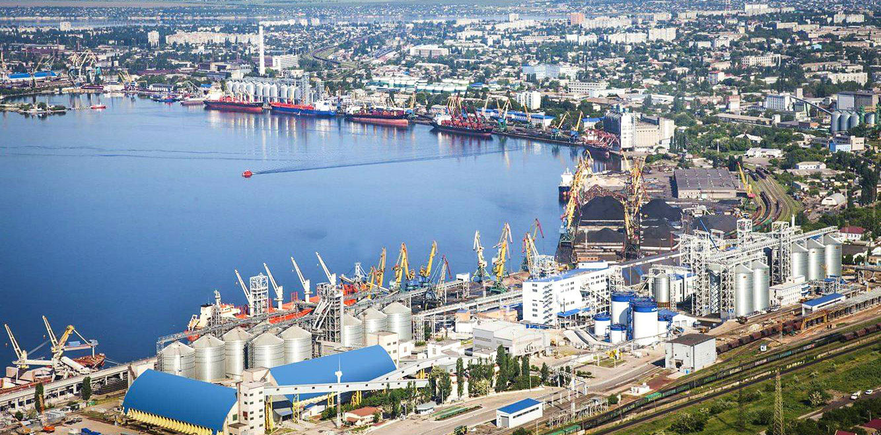
Місто засноване 27 квітня 1789 року
російською імператрицею Єкатериною ІІ
Як сучасне місто виникло завдяки кораблебудуванню. Спочатку він будувався як кораблебудівна верф. Протягом XIX століття Миколаїв був центром кораблебудування на Чорному морі, а також центром управління Чорноморським флотом.

Slide 2
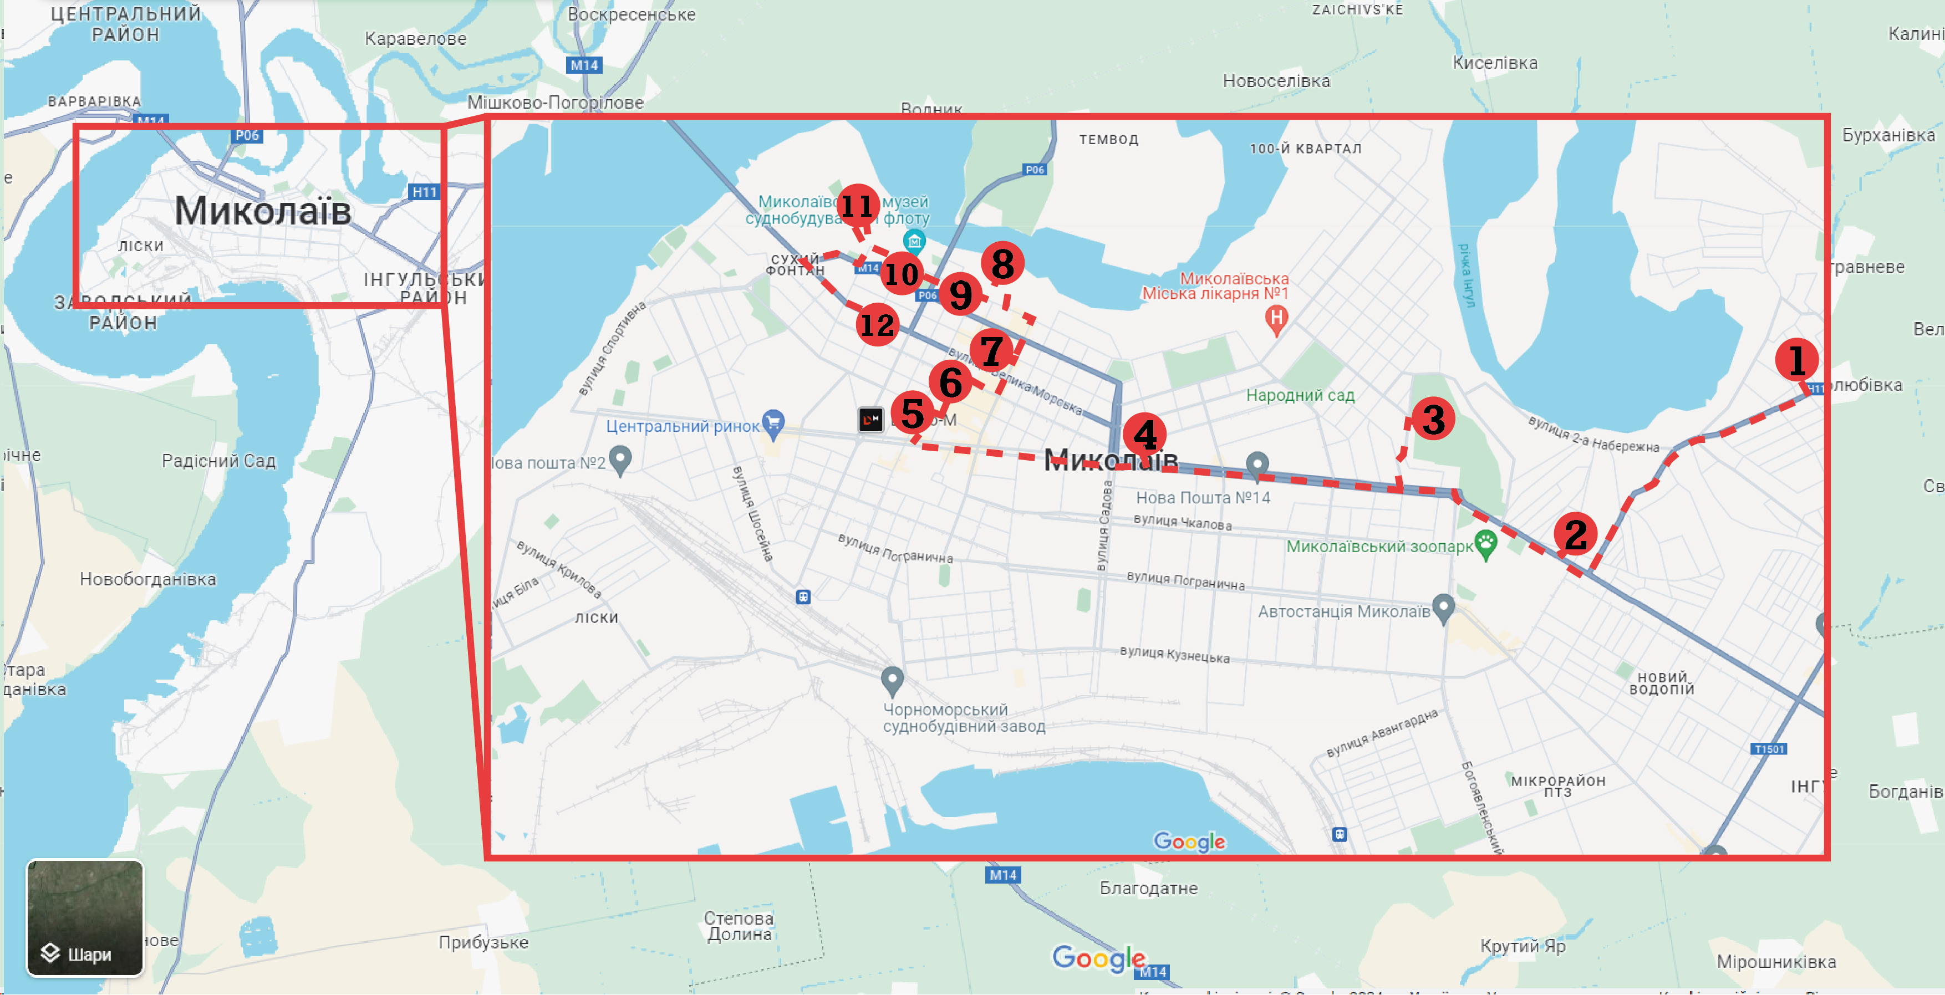
МАПА ПАМ’ЯТОК

Slide 3
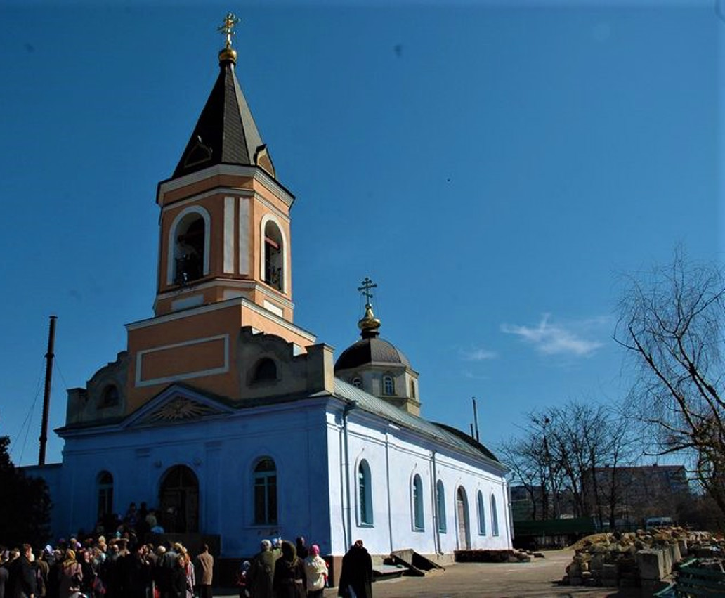
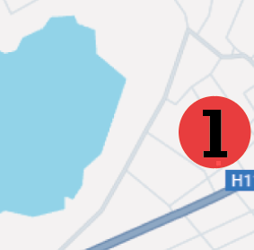
1
Церква Святого Духа
Побудована у 1857 році на тодішній околиці Миколаєва, в селищі Богоявленському, коштом селян за активної фінансової допомоги купця Костянтина Соболєва.
За радянських часів була закрита. У 1941 році німецькі окупанти дозволили вести богослужіння і церква знову відкрилася. При відступі німців церква була зірвана.
У 1992-1997 роках відновлена у первісному вигляді.

Slide 4
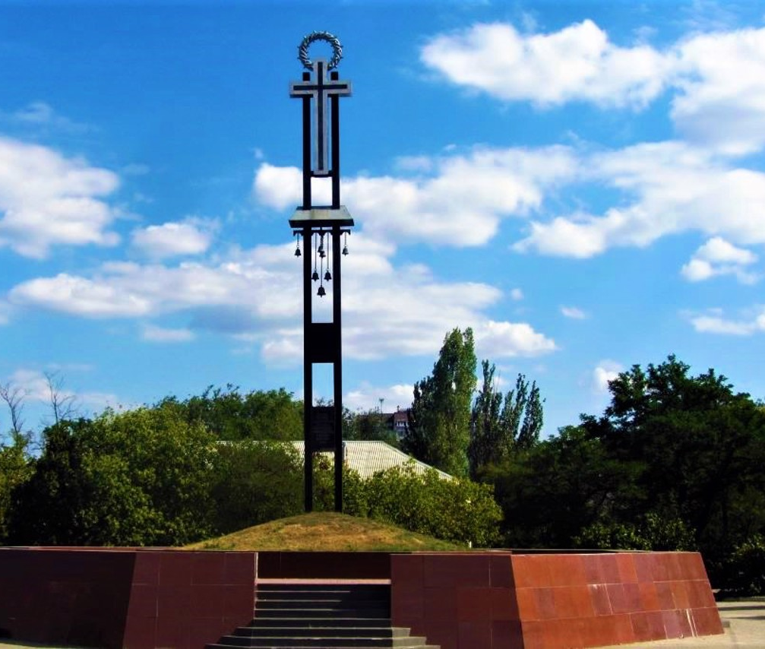
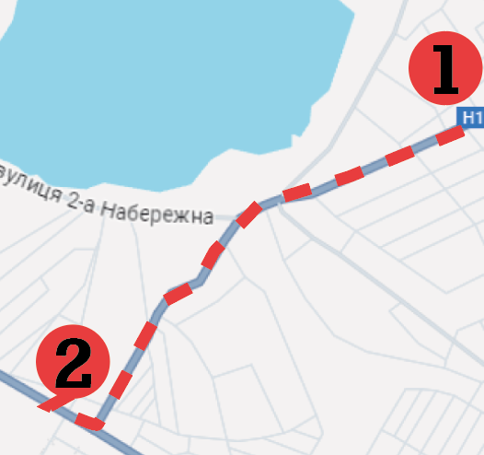
2
Меморіал пам’яті
Присвячений жителям Миколаївщини, які стали жертвами голодомору в Україні 1932-1933 років, встановлено у Миколаєві у 1993 році до 60-ї річниці Голодомору. Реконструйовано у 2003 році.
Висота пам’ятного знака - 15 метрів. Головна конструкція та хрест - із металу, терновий вінок - із алюмінію, дзвони - із бронзи.
Пам'ятник розташований на перетині вулиць Херсонське шосе та Кругова.

Slide 5
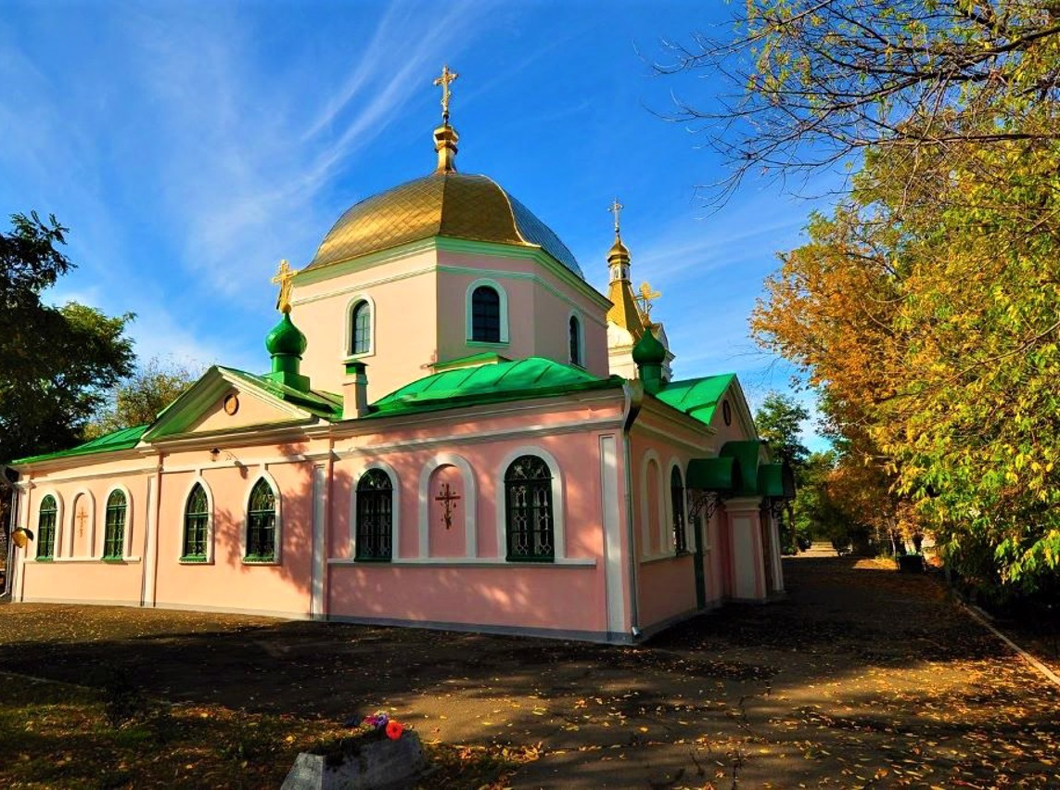
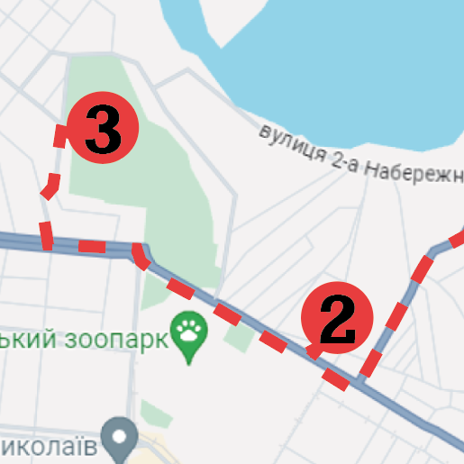
3
Церква Всіх Святих
Один із найстаріших храмів Миколаєва. У склепі церкви похований містобудівник та засновник миколаївської верфі Михайло Фалєєв.
Поруч, на Старому цвинтарі, знаходиться склеп засновника Харківського університету Василя Каразіна.

Slide 6
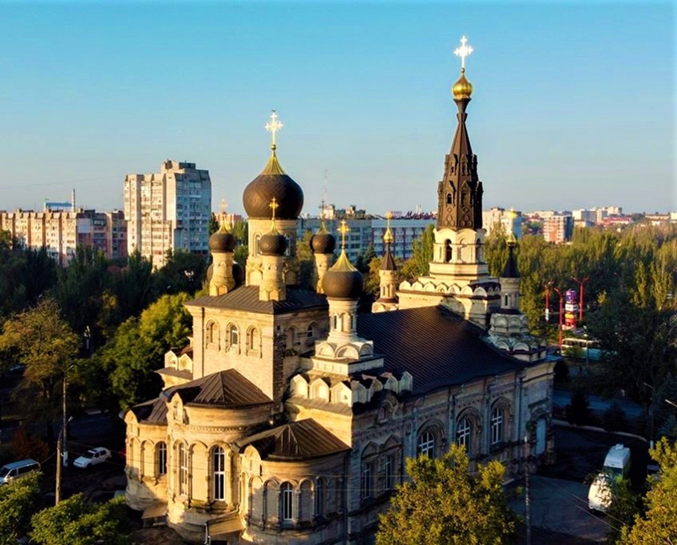
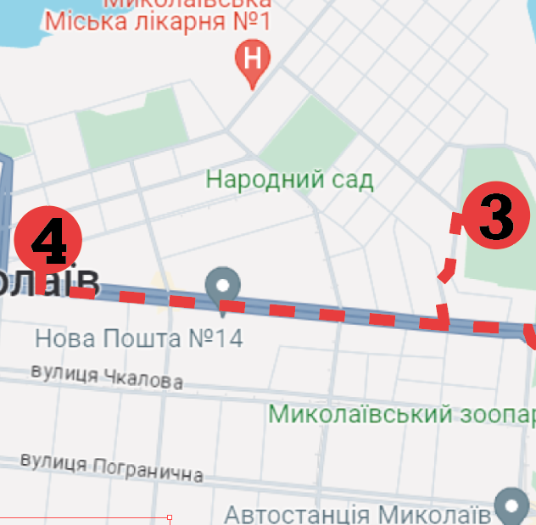
4
Кафедральний собор
Відрізняється староруськими архітектурними формами (архітектор Федір Еппінгер). Через суперечки будівництво затягнулося на три десятиліття.
Головна святиня, на честь якої названий храм, була найбільш шанованою жителями Таврійської губернії іконою під час Кримської війни.
За радянських часів будівля була клубом Заводу імені 61 комунара.

Slide 7
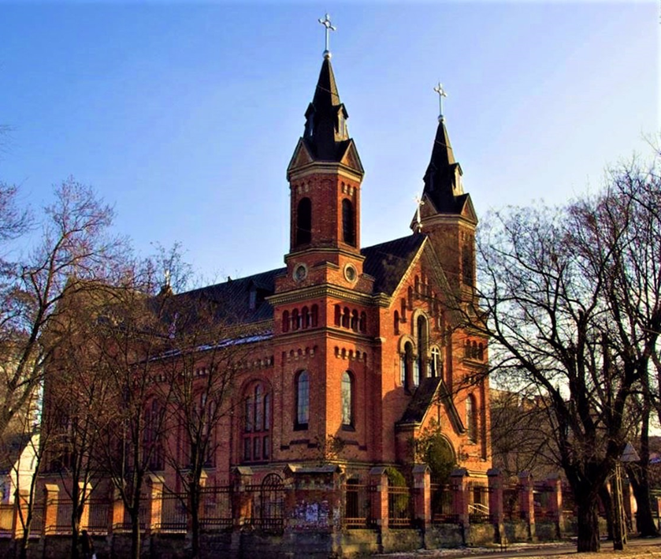
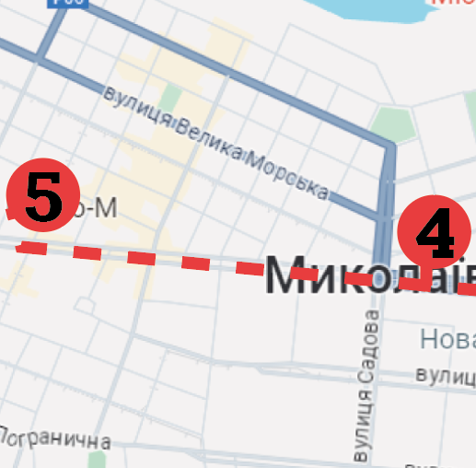
Католицький костел Святого Йосипа
5
Споруджено коштом парафіян-католиків у 1896 році за проєктом архітектора Владислава Домбровського.
У 1934 році був закритий більшовиками. У сусідній будівлі на території було розміщено краєзнавчий музей - один із перших музеїв старожитностей на території колишньої Російської імперії (заснований в 1803 році, зібрано понад 160 тисяч експонатів: предмети античності з Ольвії, інструменти Київської Русі, зброю козацтва та інше).

Slide 8
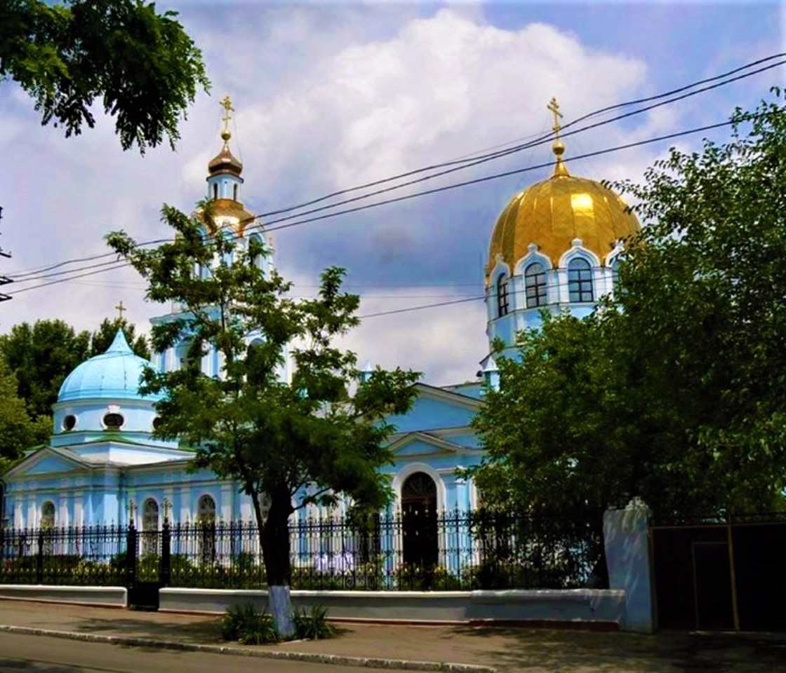
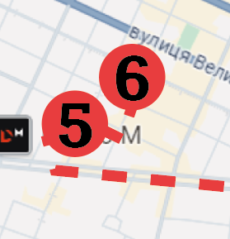
Собор Різдва Пресвятої Богородиці
6
Найстаріший храм Миколаєва. Побудований у 1800 році на пожертвування миколаївських купців, тому його називали Старокупецькою церквою.
Будівля в стилі класицизму висотою 38 метрів має потужні стіни з тесаного каменю-черепашника. Пізніше були прибудовані два бокові вівтарі, храм став міським єпархіальним собором. У 1876 році було збудовано дзвіницю, в ній встановлено величезний дзвін вагою понад 8 тон.

Slide 9
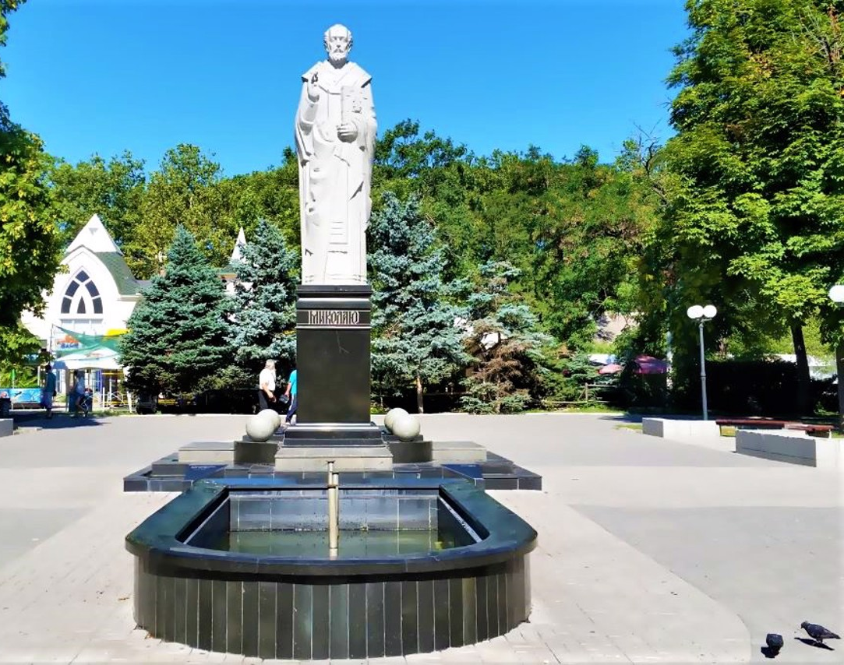
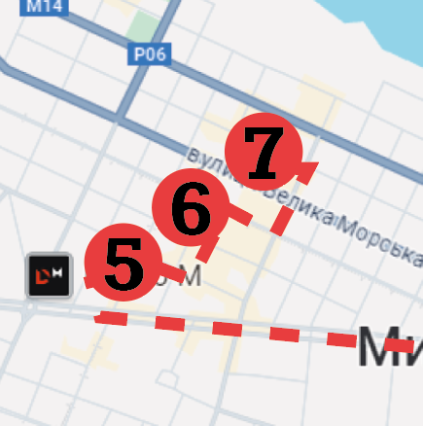
Скульптура Святого Миколая Чудотворця
7
Покровитель міста Миколаєва, відкрита в Каштановому сквері у 2005 році на відзначення 216-річчя міста.
Святий Миколай Угодник з давніх-давен вважається покровителем мореплавців. Пам'ятник Миколі Чудотворцю з сіро-блакитного мармуру (архітектор Анатолій Павлов та Олександр Бондар, скульптор Іван Булавицький) створювався 1,5 року на народні гроші, тому імена всіх, хто вніс пожертви, увічнені на постаменті.

Slide 10
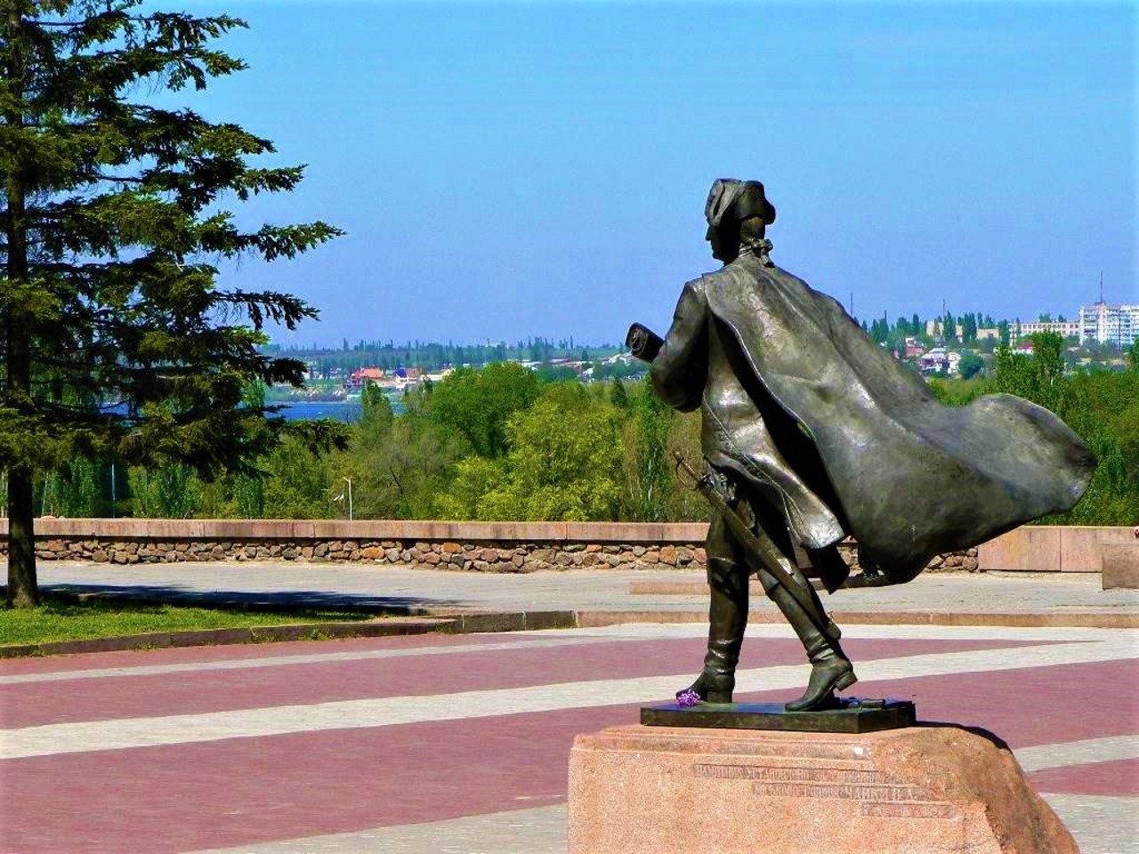
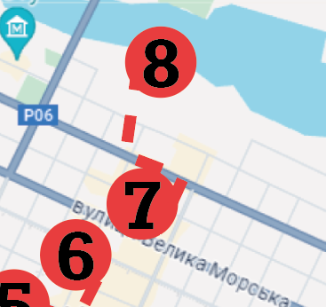
8
Флотський бульвар
Тініста пішохідна набережна над річкою Інгул, що віддалено нагадує Приморський бульвар в Одесі.
З неї відкривається краєвид на річку, мости та парк "Перемога" на протилежному березі. На честь заснування міста встановлено пам'ятний знак - старовинна гармата. В 2002 році поруч встановлено пам'ятник сподвижнику князя Григорія Потьомкіна полковнику Михайлові Фалєєву, який керував будівництвом міста й верфі.

Slide 11
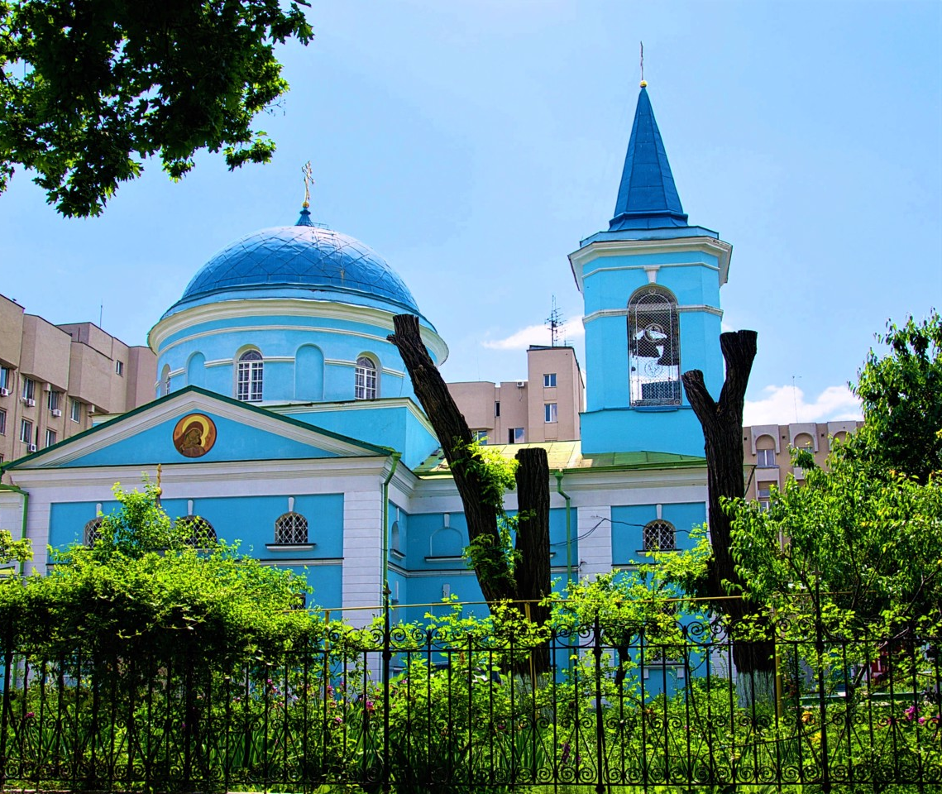
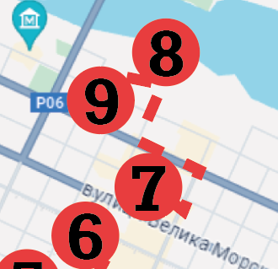
9
Свято-Микільська соборна церква
Збудована у 1813 році в стилі класицизму. Збереглися орнаменти та розписи XIX століття.
З моменту освячення храм ніколи не закривався надовго, навіть у розпал боротьби з релігією. Після створення Миколаївської та Вознесенської єпархії, коли місто Миколаїв став єпархіальним центром, Свято-Микільському храму було надано статус собору.

Slide 12
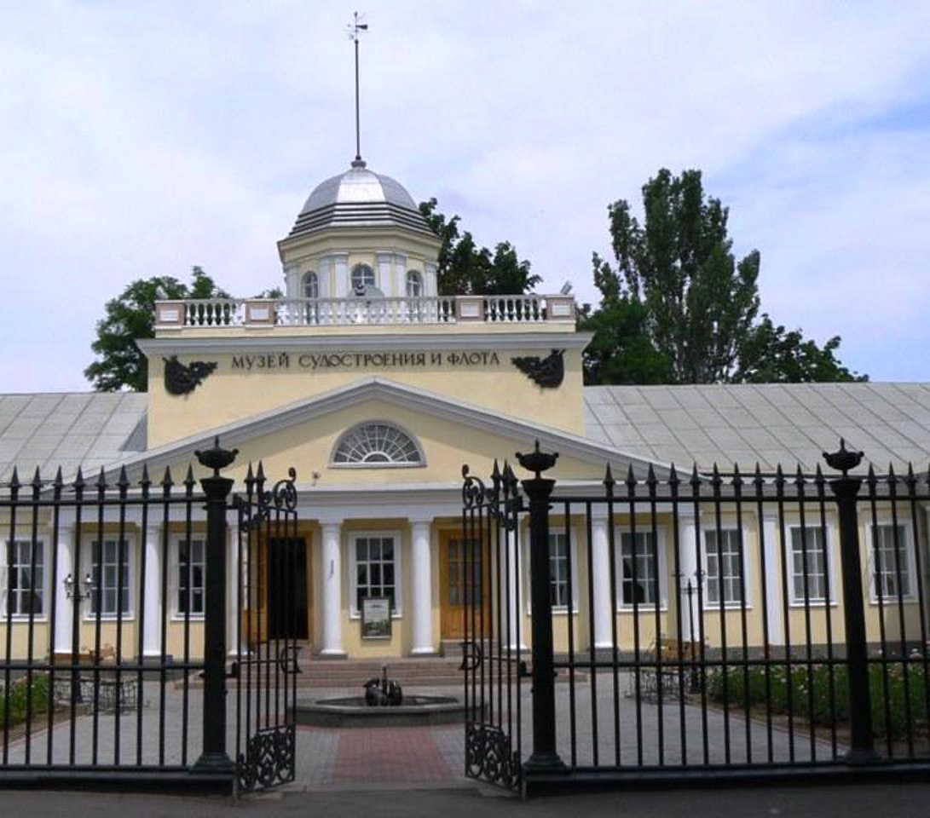
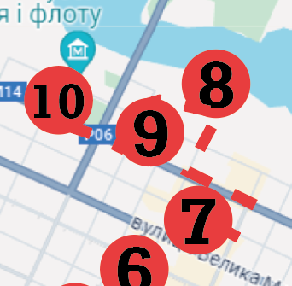
Будівля штабу Чорноморського флоту
10
Збудована у 1794 році в стилі класицизму за проєктом архітектора Іллі Нейолова.
Деякий час тут розміщувалася резиденція головного командувача Чорноморського флоту.
З 1978 року приміщення займає Музей суднобудування та флоту. Експозиція демонструє розвиток кораблебудування в Північному Причорномор'ї від найдавніших часів до сучасності - понад 100 моделей кораблів XVIII-XX століть.

Slide 13
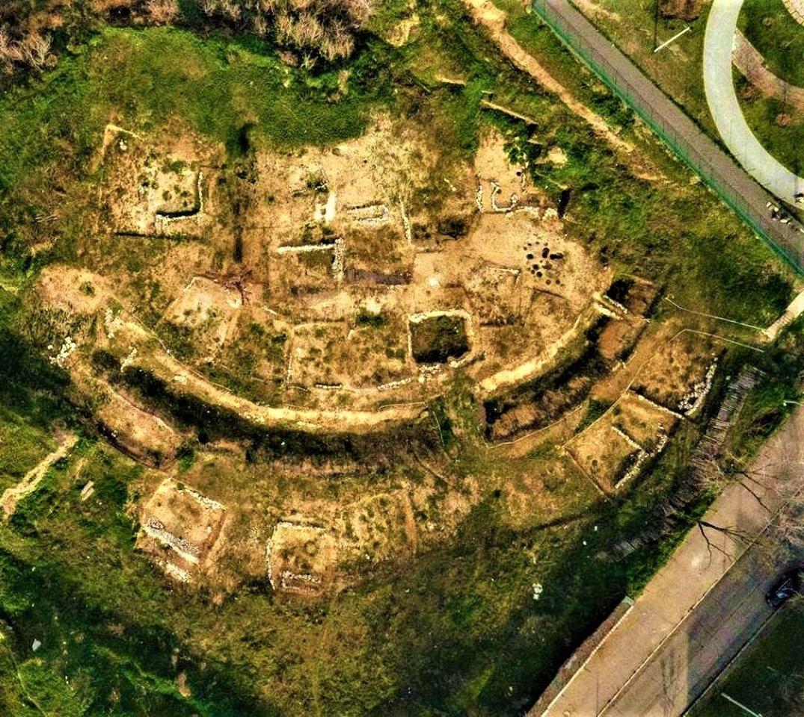
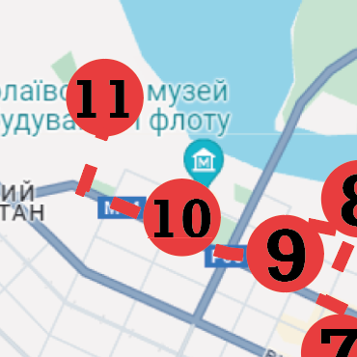
11
Дикий сад
Залишки кіммерійського поселення XII сторіччя до нашої ери.
Це місто-порт при впаданні Інгулу до Південного Бугу з'явилося за часів легендарної Трої, за півтисячоліття до заснування давньогрецької Ольвії.
Городище відкрив археолог Феодосій Камінський у 1927 році, регулярні археологічні дослідження ведуться з 1990 року. Однією з перших знахідок став бронзовий котел.

Slide 14
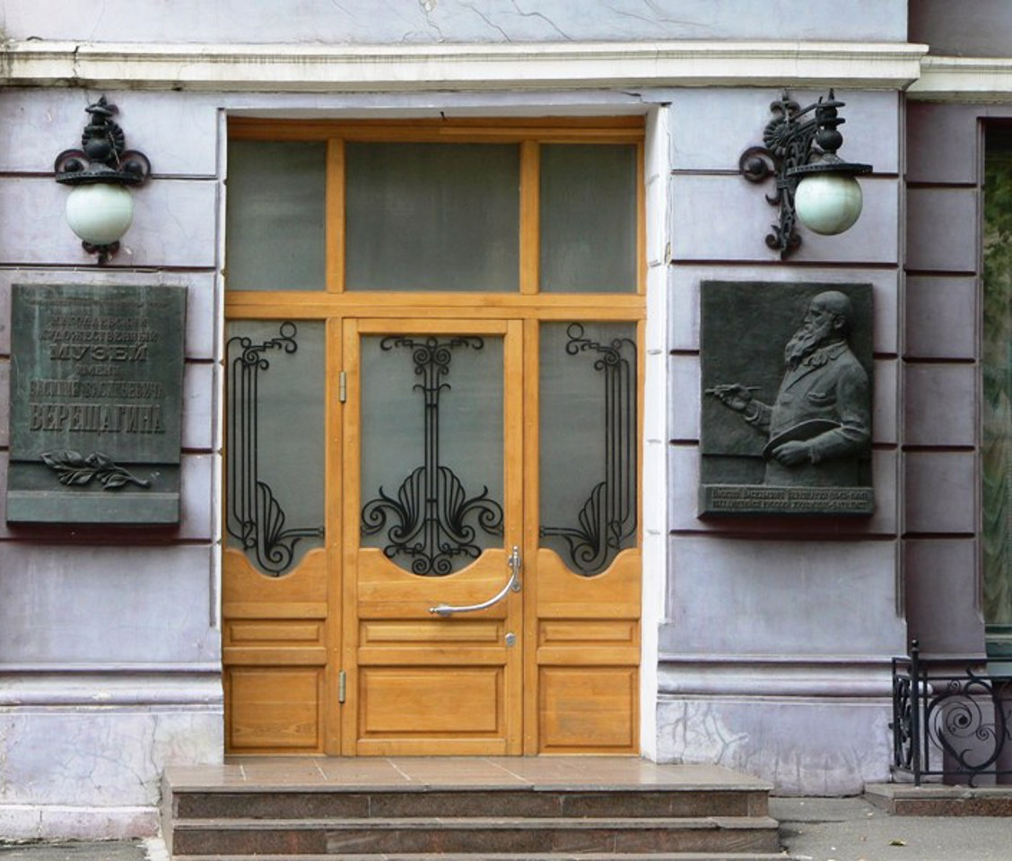
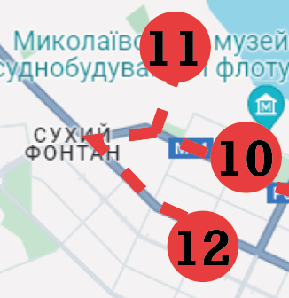
12
Музей імені Василя Верещагіна
Репрезентує понад 9 тисяч творів образотворчого мистецтва.
Основу колекції склали 148 картин видатного художника-баталіста Василя Верещагіна, з ініціативи якого в Миколаєві було створено товариство любителів витончених мистецтв. Також представлені роботи Василя Тропініна, Олексія Венеціанова, Карла Брюллова, Валентина Сєрова та інших.
Музей Верещагіна розташований в одній із найкращих будівель міста.

Slide 15
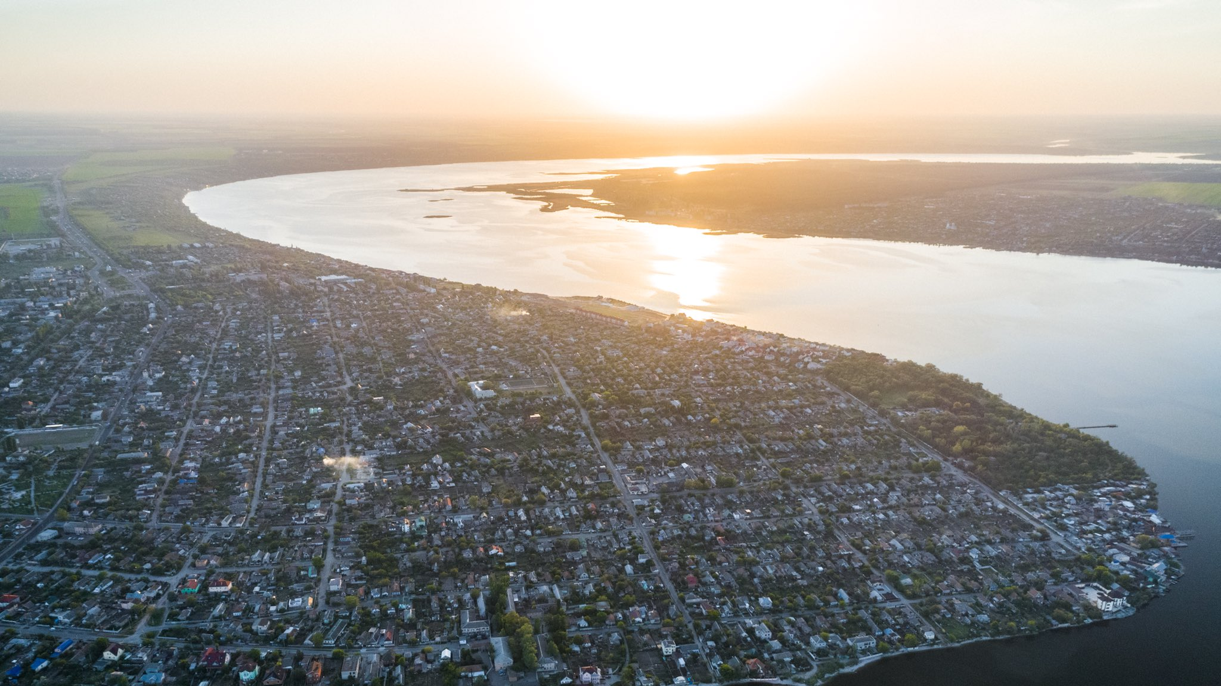
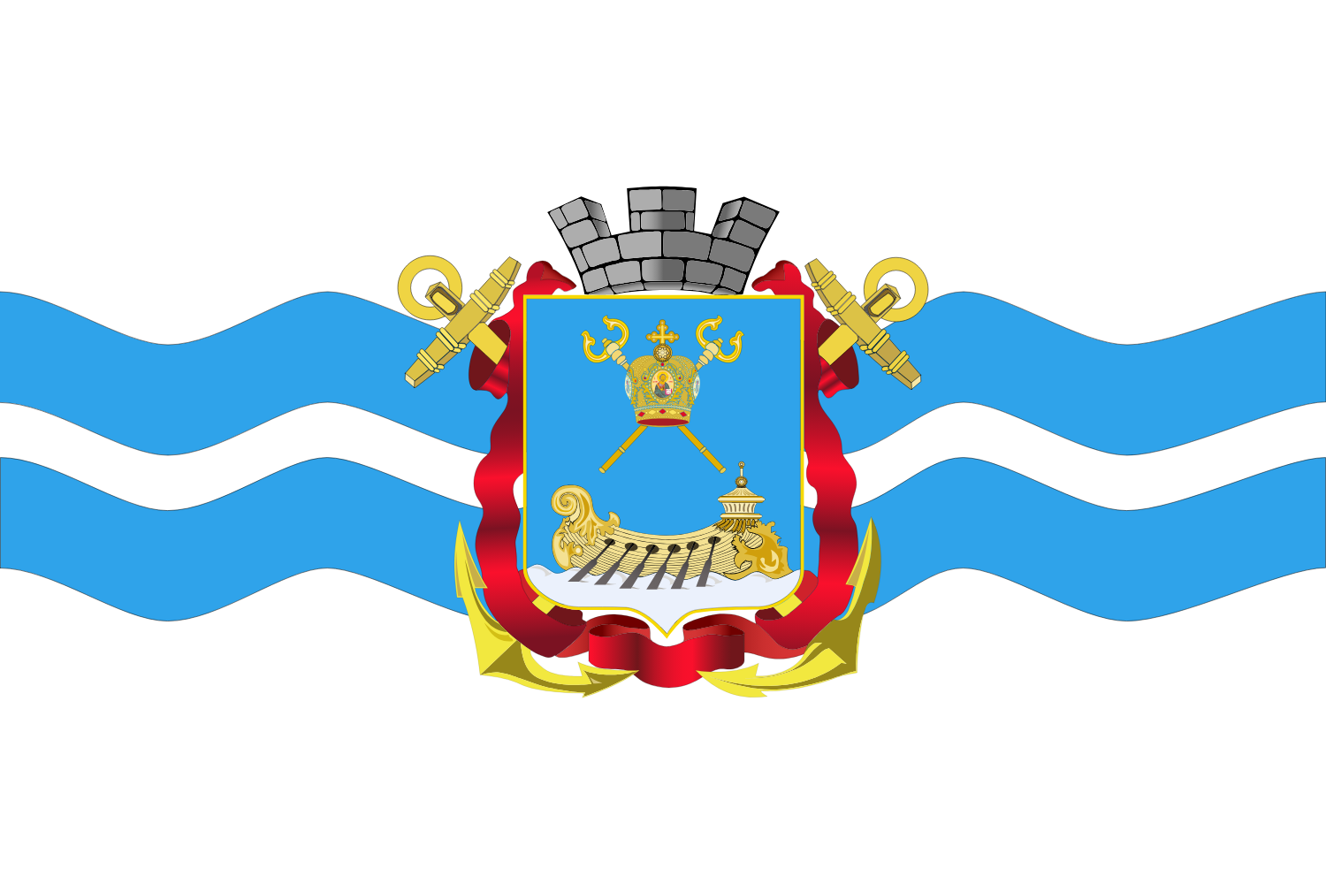
Приїздіть до нас у Миколаїв -
місто корабельників і Героїв,
місто на хвилі.
Миколаїв – це Україна
Місто, в якому я жила і до якого я ще обов’язково не раз повернусь.

